Slide 1

4Tube
Daan & Kars

Slide 2
Sprint Doel
Authentication Systeem met een settings pagina.

Slide 3
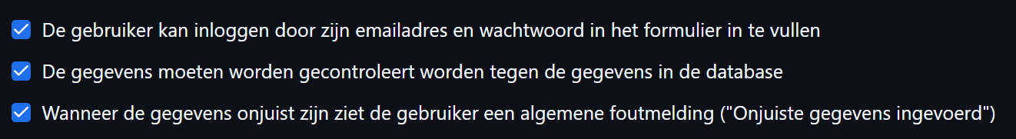
Als gebruiker wil ik kunnen inloggen met mijn email en wachtwoord zodat ik toegang krijg tot mijn persoonlijke omgeving en videos.

Slide 4
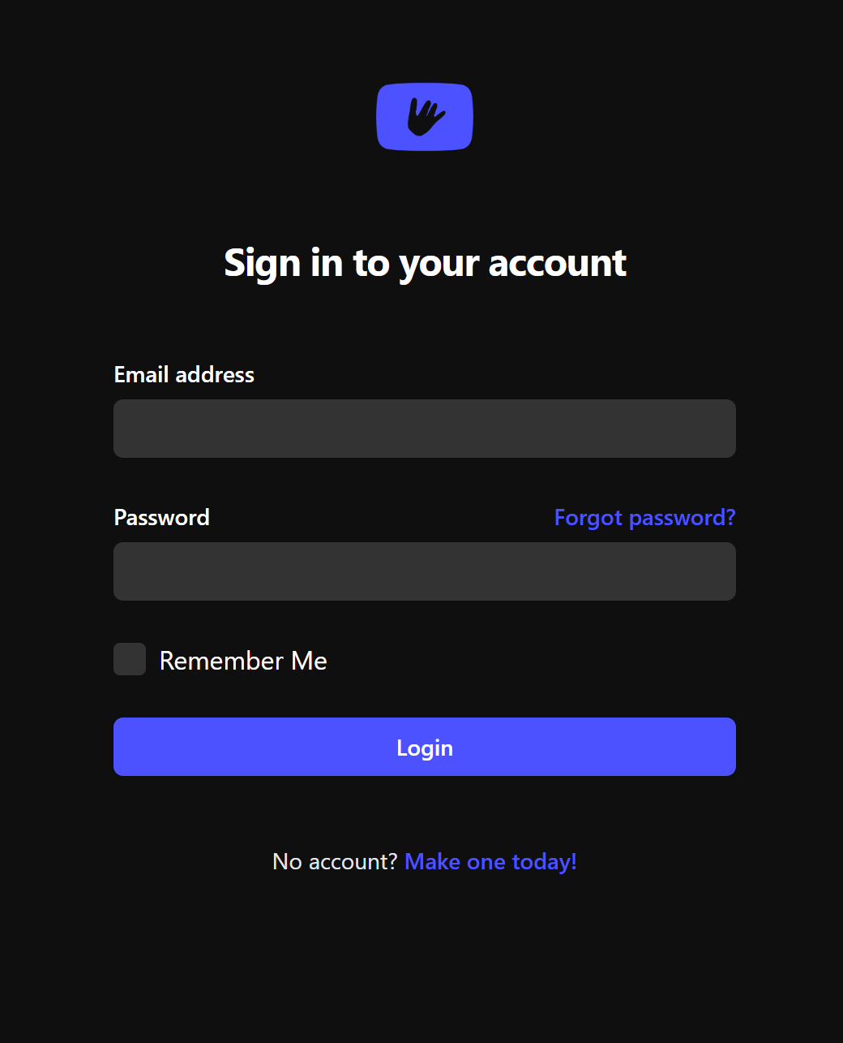
Demo

Slide 5
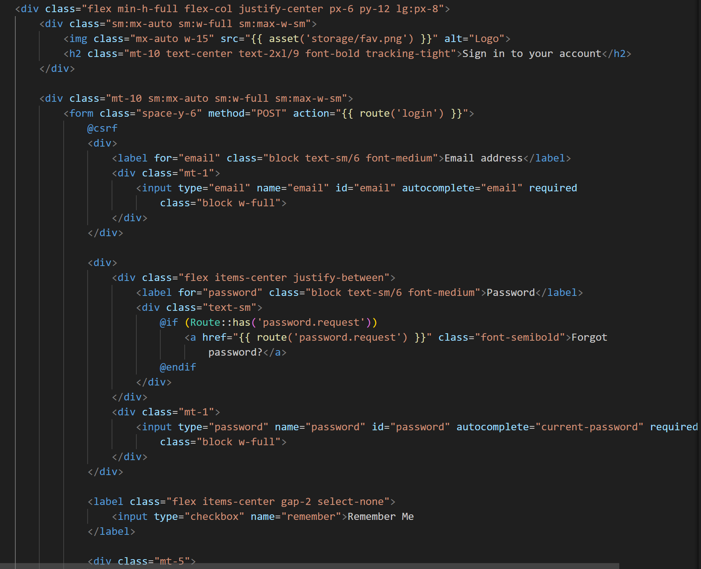
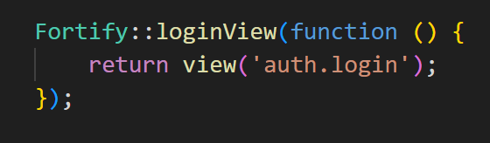
Code

Slide 6
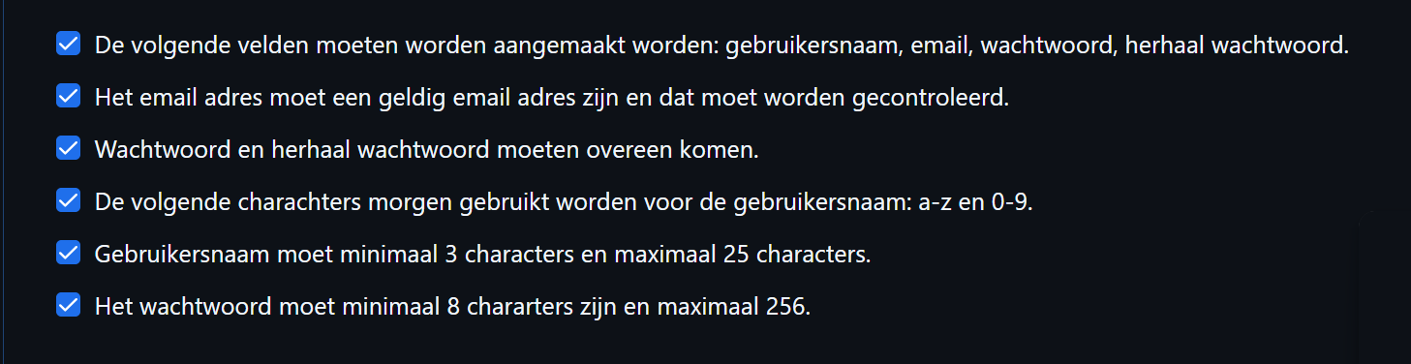
Als nieuwe gebruiker wil ik een account kunnen aanmaken met mijn email zodat ik toegang kan krijgen tot mijn persoonlijke omgeving en videos.

Slide 7
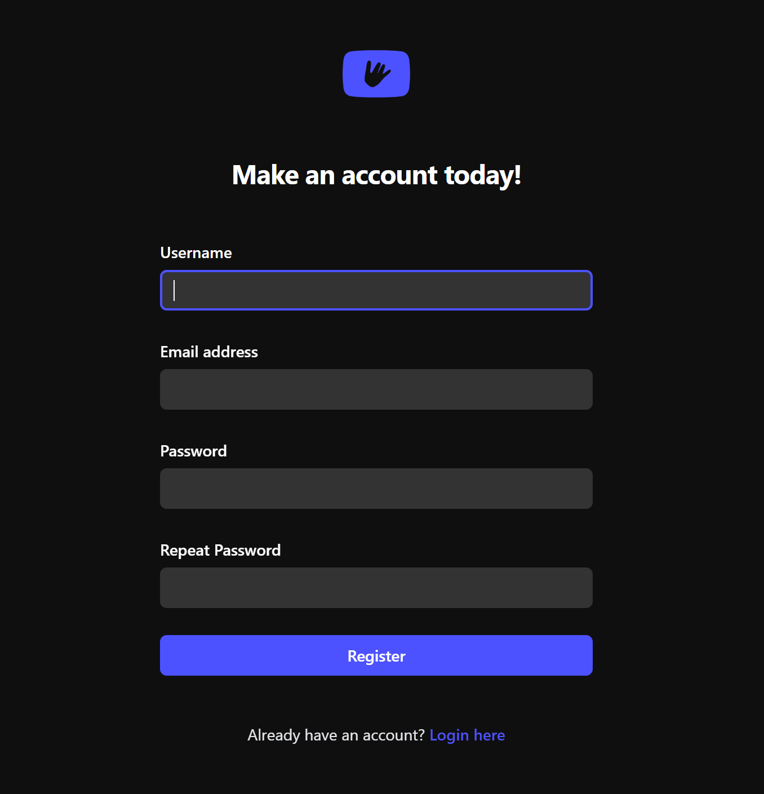
Demo

Slide 8
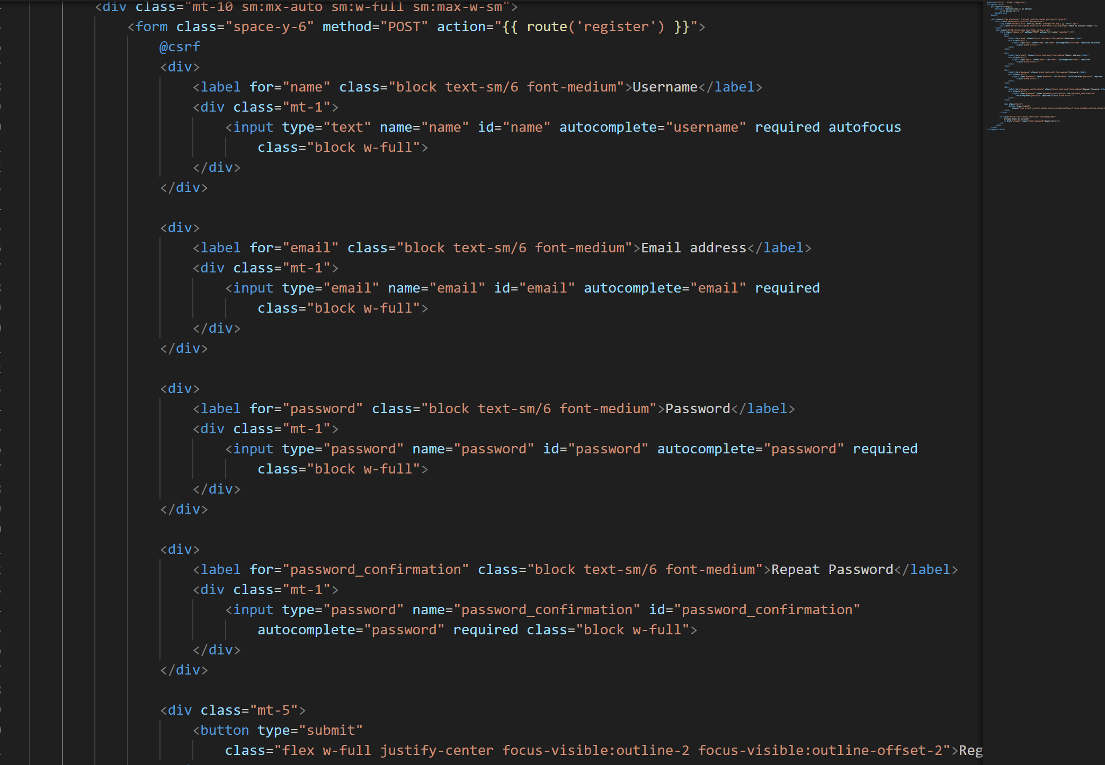
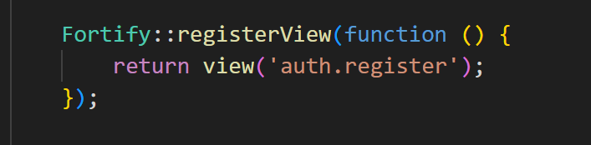
Code

Slide 9
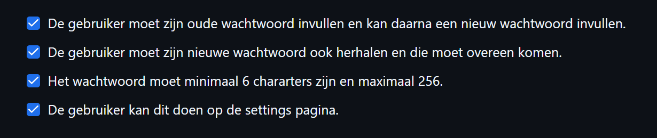
Als gebruiker wil ik mijn wachtwoord kunnen veranderen zodat ik een nieuw wachtwoord heb.

Slide 10
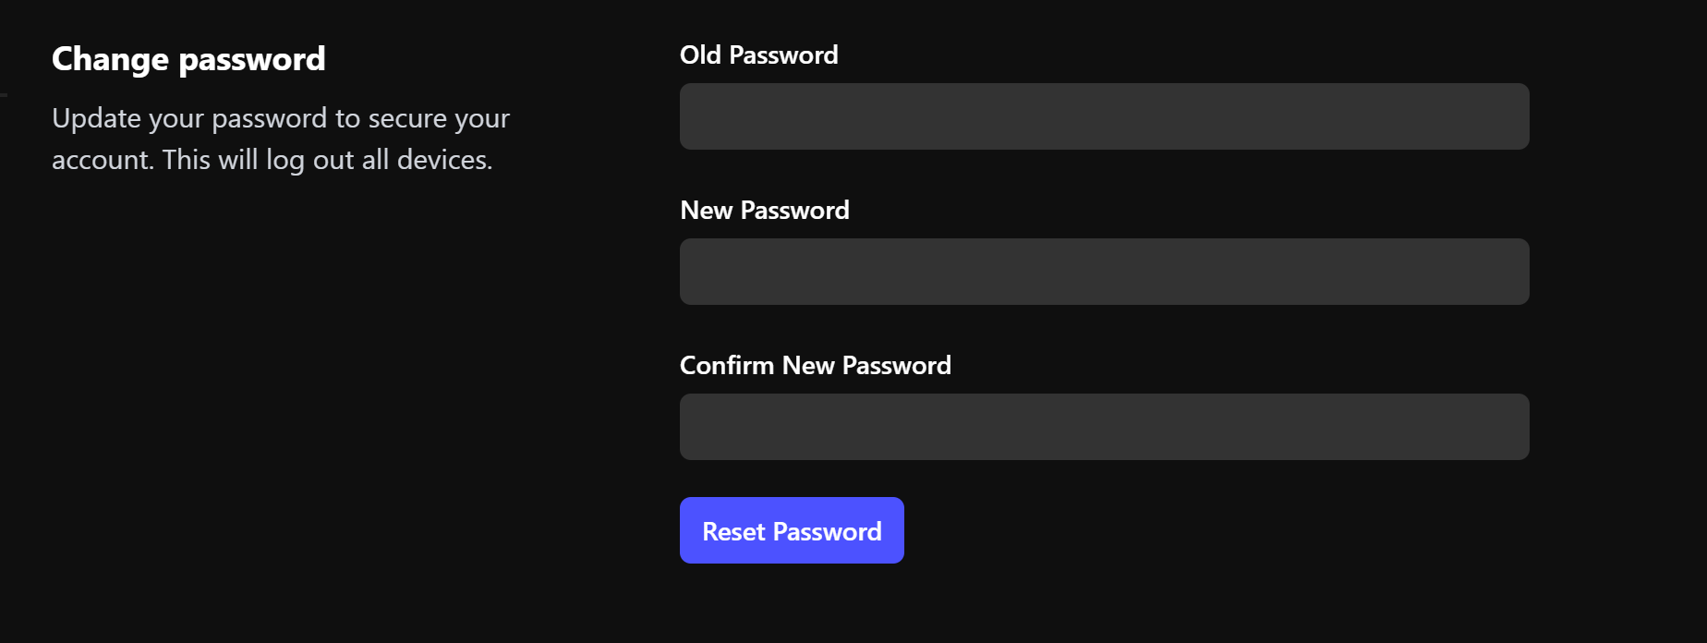
Demo

Slide 11
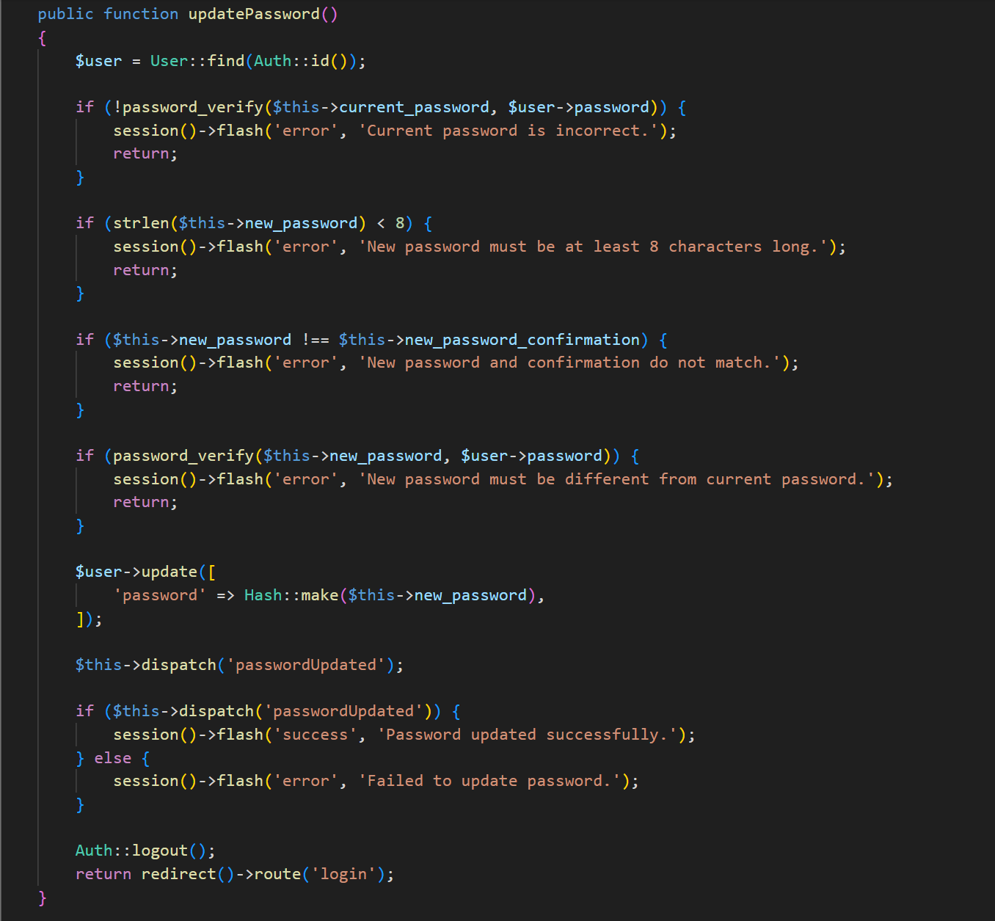
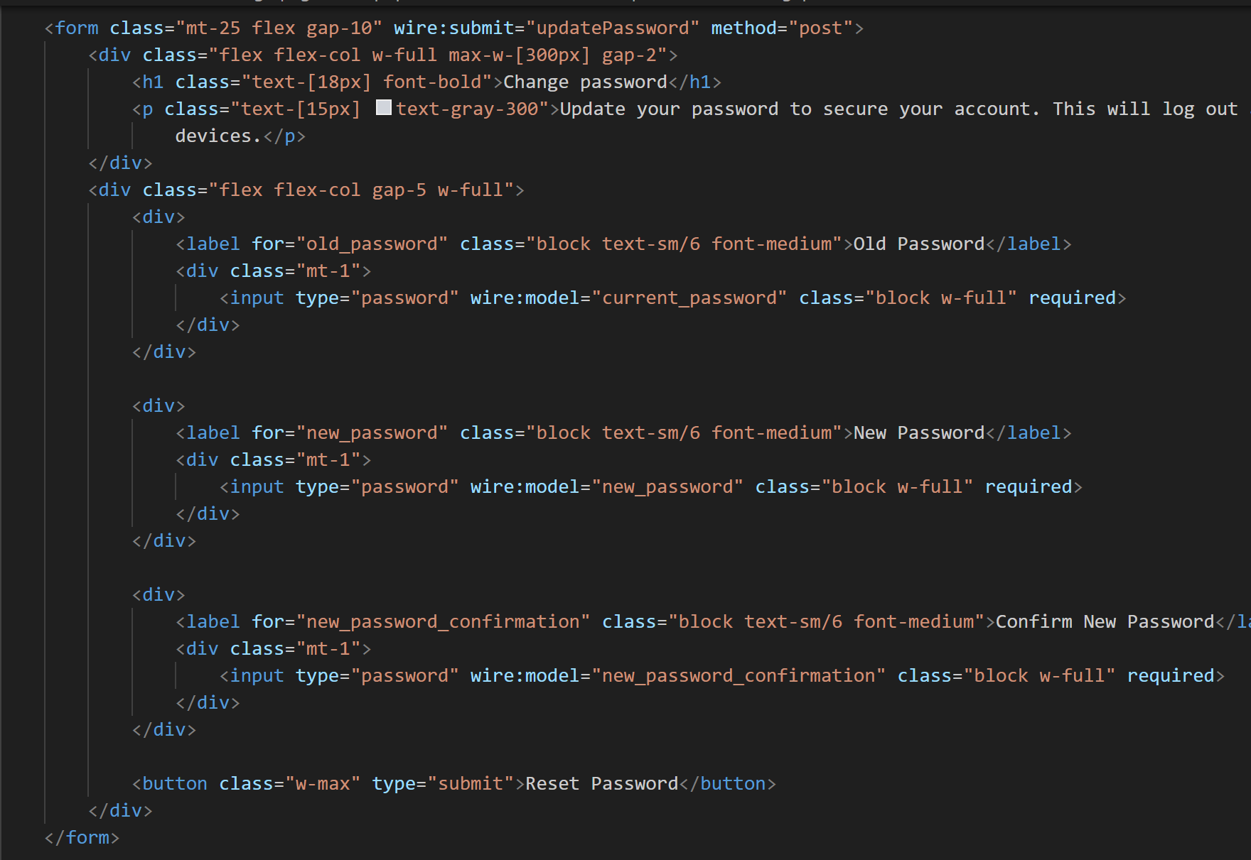
Code

Slide 12
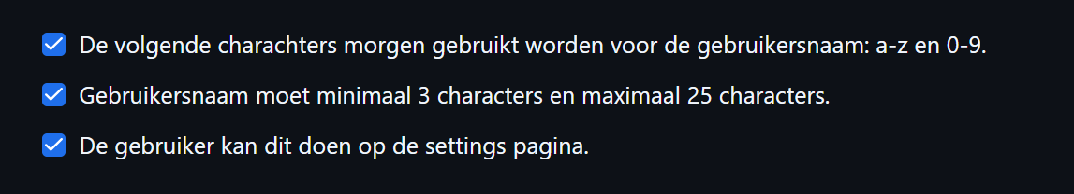
Als gebruiker wil ik mijn gebruikersnaam kunnen wijzigen als ik van gedachte verander.

Slide 13
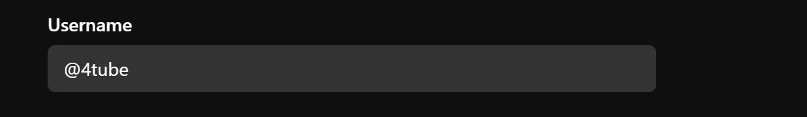
Demo

Slide 14
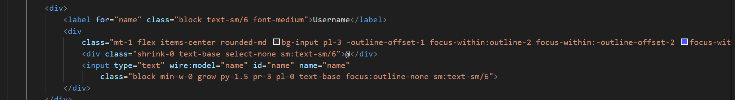
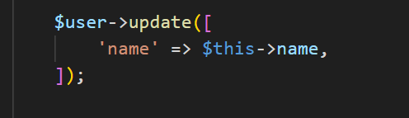
Code

Slide 15
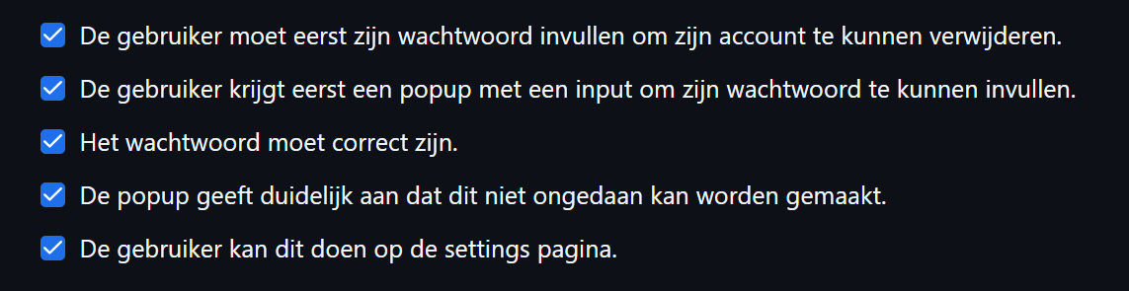
Als gebruiker wil ik mijn account willen verwijderen omdat ik daar recht op heb door de EU wetgeving.

Slide 16
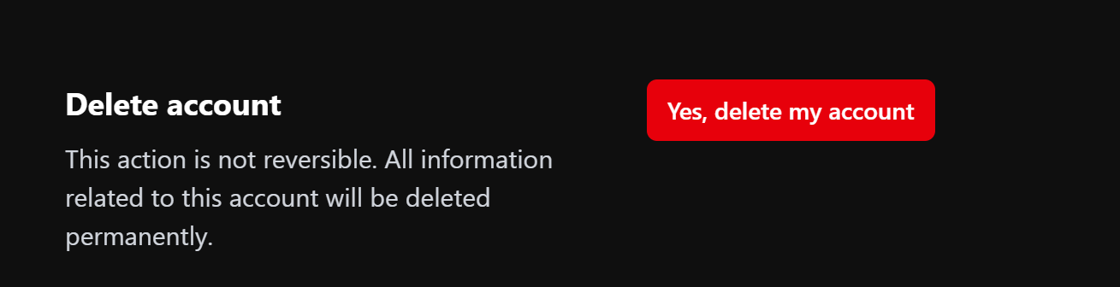
Demo

Slide 17
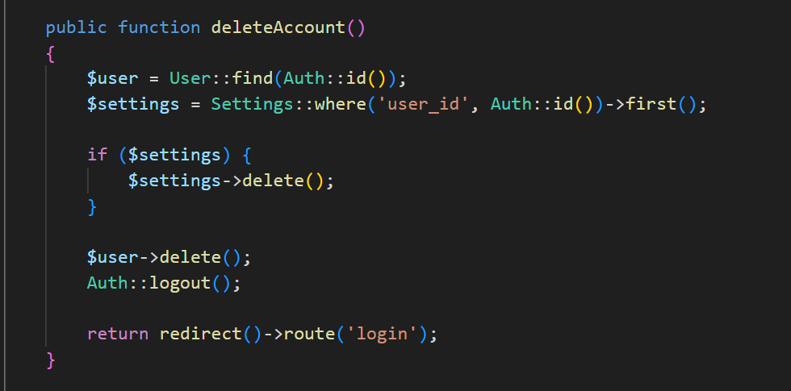
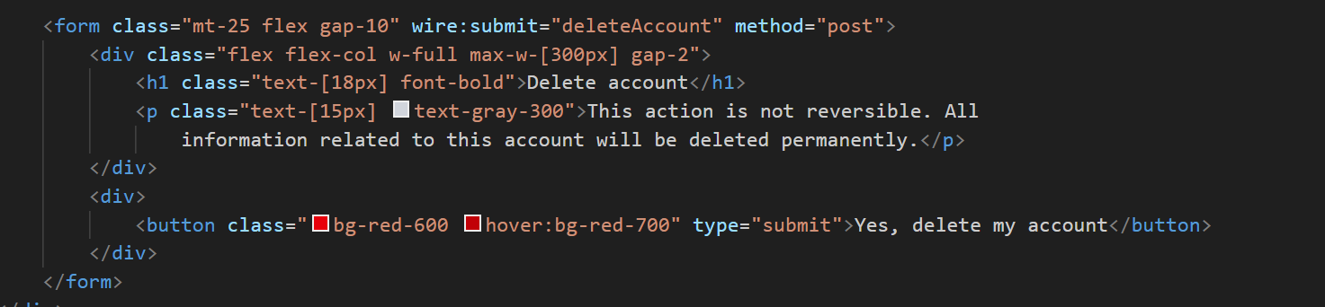
Code

Slide 18
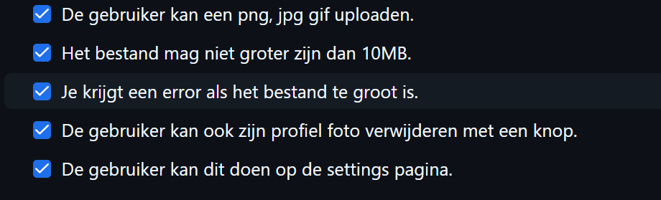
Als gebruiker wil ik een profiel foto kunnen toevoegen en verwijderen om mijn profiel leven te geven.

Slide 19
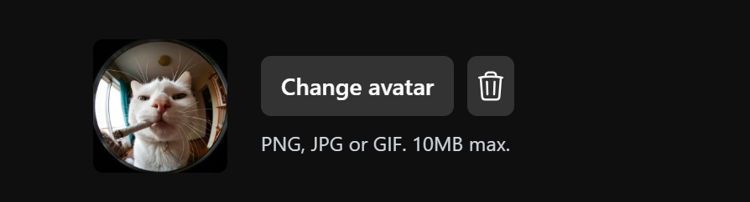
Demo

Slide 20
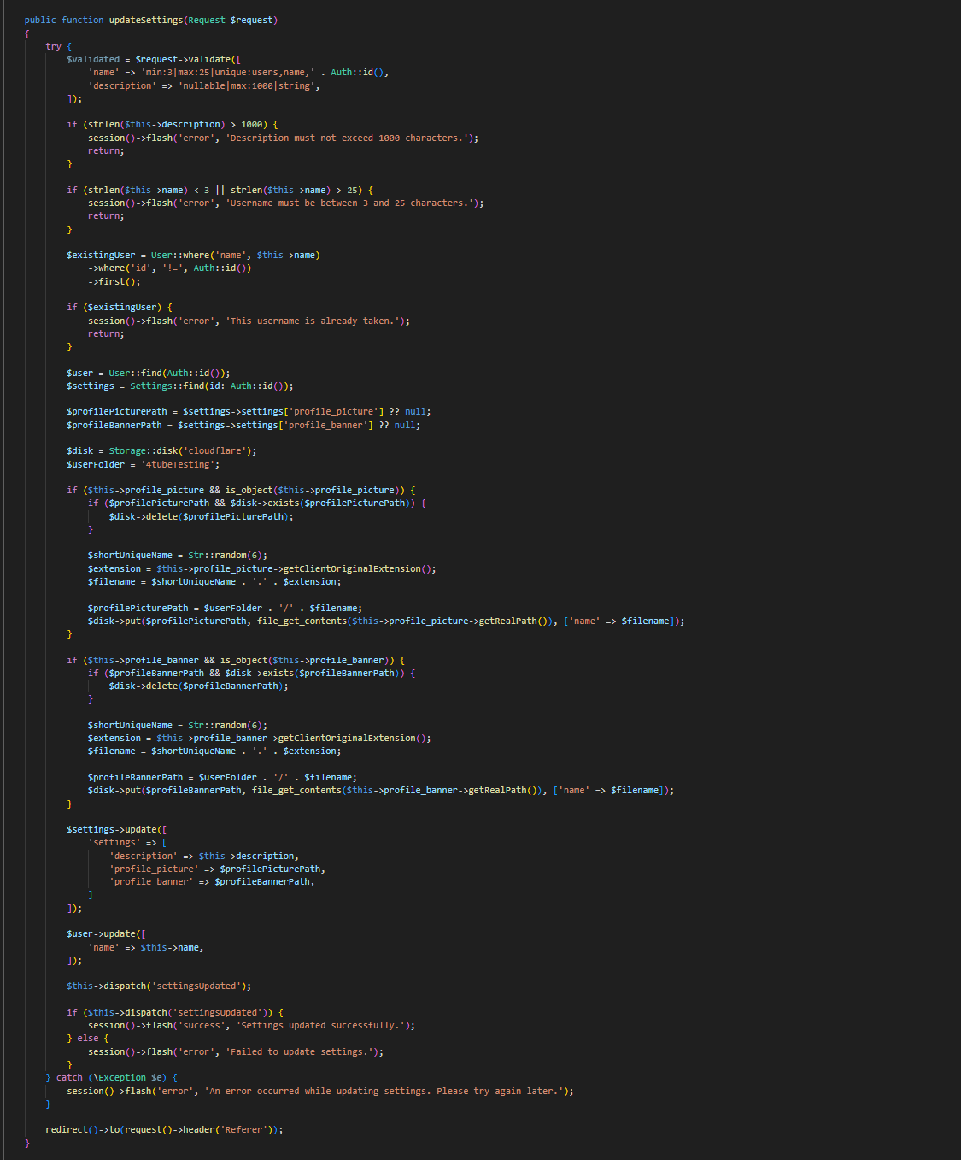
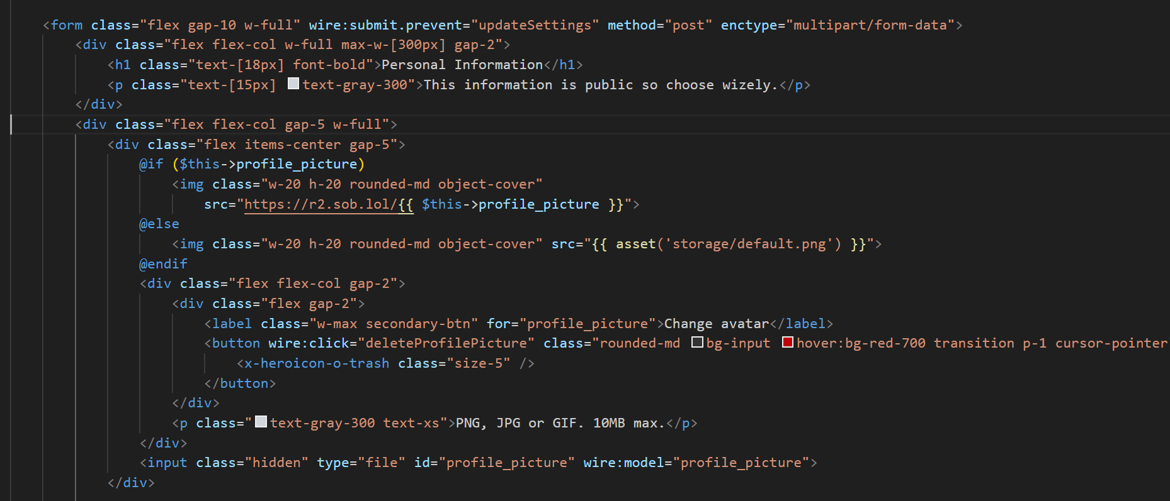
Code

Slide 21
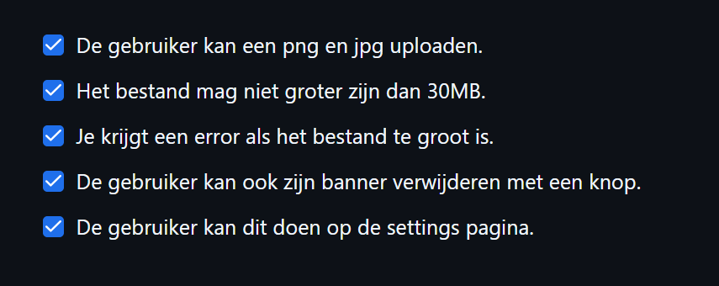
Als gebruiker wil ik een profiel banner kunnen toevoegen en verwijderen om mijn profiel leven te geven.

Slide 22
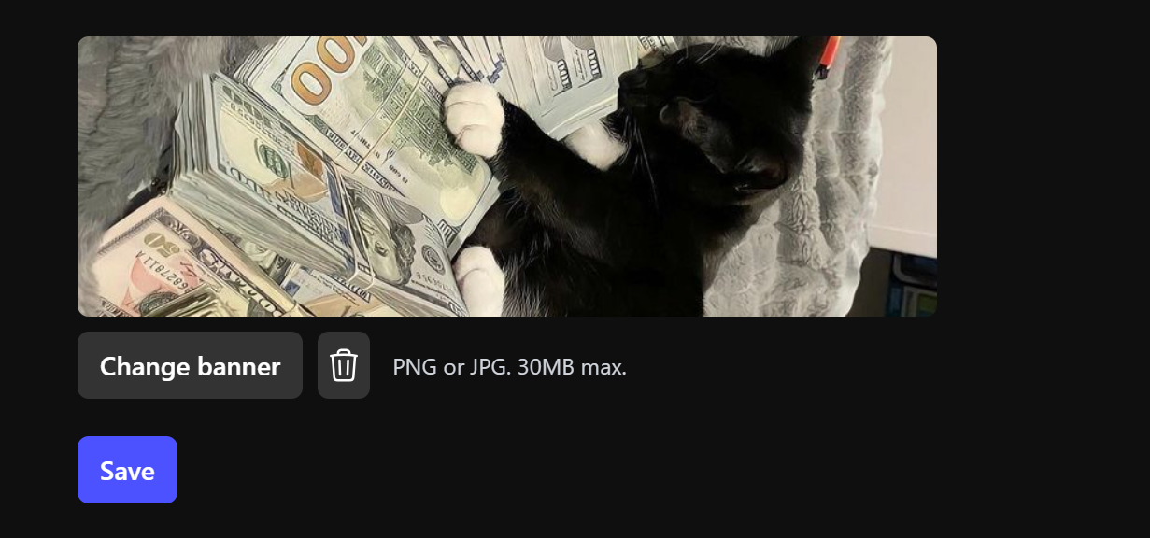
Demo

Slide 23
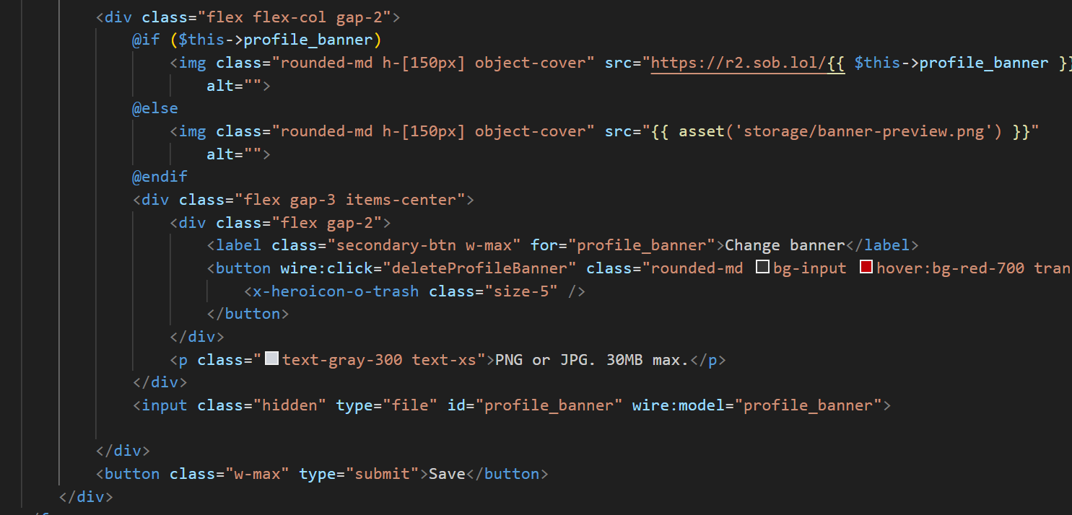
Code

Slide 24
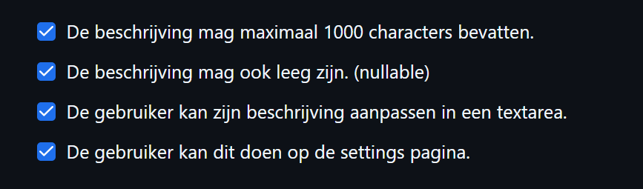
Als gebruiker wil ik een beschrijving kunnen toevoegen en aanpassen om wat over mij zelf te vertellen.

Slide 25
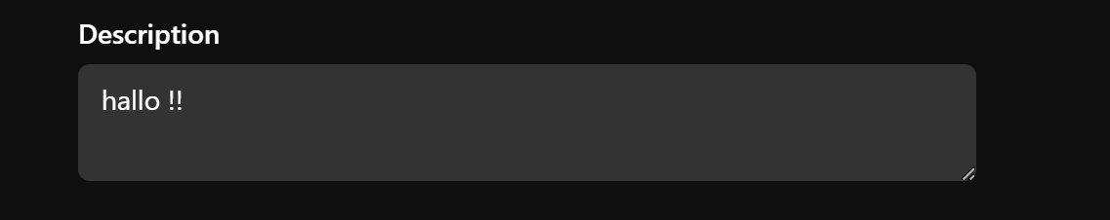
Demo

Slide 26
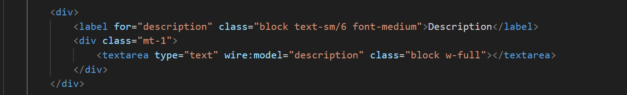
Code

Slide 27
Einde

